Slide 1
سوالات ورودی پایه چهارم
نام درس: ریاضی
تهیه کننده:فاطمه قاسمی

Slide 2
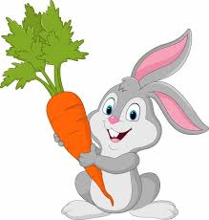
۱- خرگوش باهوش هویج را از مزرعه ی کاج دانه ای صد تومان می خرد و به دوستانش دانه ای ۱۲۸ تومان می فروشد.( با رسم جدول مناسب به سوالات زیر پاسخ دهید)
الف)اگر او شش هویج بفروشد چقدر سود می کند؟
ب)چند تا هویج بفروشد تا از فروش آن ها ۱۴۰ تومان سود کند؟
ج)چند هویج بفروشد تا با سود آن ها بتواند یک هویج دیگر بخرد؟
تعداد هویج
سود

Slide 3
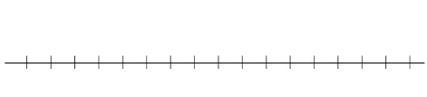
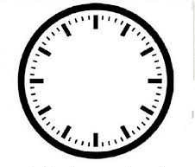
۲- الف) زهرا انجام تکالیفش را ساعت یک بعد از ظهر تمام کرد. اگر انجام تکالیفش ۳ ساعت طول کشیده باشد. او چه ساعتی انجام تکالیفش را شروع کرده است؟(برای پاسخ به این سوال می توانید از رسم محور کمک بگیرید)
ب) برنامه ی کودک ساعت ۳ بعد از ظهر شروع می شود و تا ساعت ۵ بعد از ظهر ادامه دارد اگر
ساعت ۲۰ تکرار آن را نشان بدهد، از ساعت شروع برنامه کودک تا ساعت پایان تکرار آن چند
ساعت طول می کشد؟

Slide 4

۳- آزاده سه شنبه های هر ماه به استخر می رود. اگر امروز سه شنبه و بیست و ششم آبان ماه باشد. اولین سه شنبه ای که آزاده در این ماه به استخر رفته چه تاریخی بوده است؟
۴- ماشینی داریم که هر عددی وارد آن می شود با ۹ جمع می شود و بعد از عدد حاصل ۲ تا کم می شود. اگر خروجی این ماشین عدد ۴۵ باشد چه عددی وارد آن شده است؟( با استفاده از روش نمادین)

Slide 5
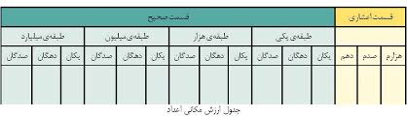
۵- تمام اعداد زوج سه رقمی را بنویسید که دهگان آن ها ۵ و صدگان آن ها ۳ یا ۴ باشد. اختلاف بزرگ ترین و کوچک ترین این اعداد را نیز بدست آورید.( برای حل این سوال جدول ارزش مکانی مناسب رسم کنید)
۶-به سوالات زیر پاسخ دهید.
الف) عدد ۷۸۳۵ یعنی ---- یکی،---- دهتایی،---- صدتایی و ---- هزارتایی.
ب)بزرگ ترین عدد فرد چهار رقمی بدون تکرار ارقام را بنویسید.
ج) یک عدد چهار رقمی بنویسید که یکانش ۷ و دهگانش بزرگ ترین عدد زوج یک رقمی و صدگانش ۳ و هزارگانش کوچک ترین عدد زوج باشد؟

Slide 6
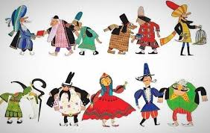
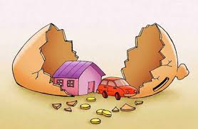
۷- ارزش ۱۴۰۰ دلار کشور شکرستان، ۱۰ ریال ایران است. ۲ تومان بیشتر است یا ۲۷۰۰ دلار شکرستان؟( با رسم جدول مناسب به این سوال پاسخ دهید)
۸- زهرا و علی قلک خود را شکستند. زهرا ۲۹۲۶ و علی ۷۶۳۲ تومان پول پس انداز کردند. آن ها روی هم چه مقدار پول پس انداز کرده اند؟

Slide 7
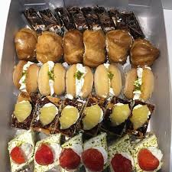
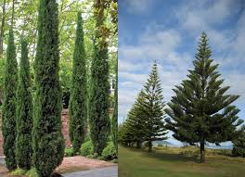
۱۰- علی آقا یک جعبه شیرینی را روی یک کفه ی ترازو و در کفه ی دیگر آن دو تا وزنه ی یک کیلوگرمی و یک وزنه ی ۵۰۰ گرمی و دو تا وزنه ی ۲۰۰ گذاشت.
الف) جرم شیرینی و جعبه ی آن چند گرم است؟
ب)اگر جرم جعبه ی خالی ۳۰۰ گرم باشد، جرم شیرینی ها چند گرم است؟
۱۱- طول یک درخت سرو ۳ متر و ۴۸ سانتی متر و طول یک درخت کاج ۲۲۸ سانتی متر است.
درخت سرو چند سانتی متر بلندتر از درخت کاج است؟

Slide 8
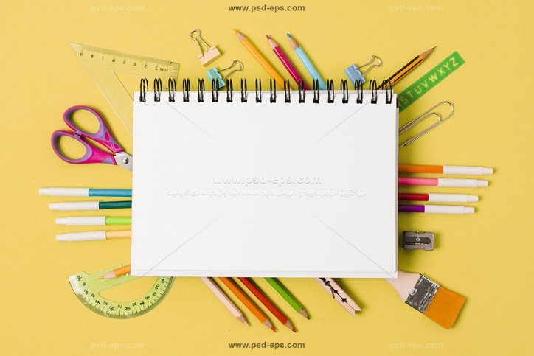
۱2- فاطمه یک دفترچه یادداشت ۵۰۰۰ ریالی و یک مداد ۳۰۰۰ ریالی خرید و یک اسکناس ۲۰۰۰ تومانی به فروشنده داد. او چه قدر باید از فروشنده پس بگیرد؟
۱3- فاطمه ۹۶۹۰ ریال، محمد ۷۹۶۳ تومان، رضا ۶۹۰۰ تومان و علی ۷۹۸۰ تومان پول پس انداز کرده اند. کدام گزینه درست است؟
الف) فاطمه بیش تر از رضا پس انداز کرده است ب) علی کم تر از رضا پس انداز کرده است
ج) پس انداز علی از محمد بیشتر است. د) پس انداز محمد از رضا کم تر است.

Slide 9
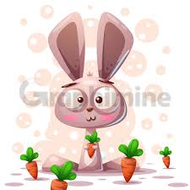
۱۳- فاطمه و زهرا هر ماه از پدرشان مقدار مساوی پول توجیبی می گیرند. ماه گذشته فاطمه سه چهارم و زهرا سه پنجم از پول خود را پس انداز کردند. کدام یک مقدار بیشتری پول پس انداز کرده است؟ آیا برای پاسخ به این سوال حتما باید مقدار کل پول آن ها را بدانیم؟
۱۴- اگر ربع قد یک بچه خرگوش، ۲۰ سانتی متر باشد. قد این بچه خرگوش چند سانتی متر است؟
۱۵- قطر دایره ای ۸ سانتی متر است. شعاع آن چند سانتی متر است؟

Slide 10
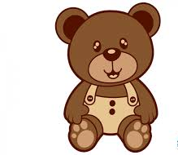
۱۶-خرس کوچولو دو ساله است. پدرش از هشت برابر سن او دو سال کوچک تر است.مادرش از پنج برابر سن او سه سال بزرگ تر است. این سه نفر روی هم چند سال سن دارند؟
۱۷-الف)معلم ۶۰ مداد را بین دانش آموزان کلاسش که ۱۰ نفر بودند، تقسیم کرد. فاطمه مدادهای خود را به خانه برد و آن ها رابین خودش و دو خواهر کوچکش به طور مساوی تقسیم کرد. فاطمه الان چند مداد دارد؟
ب) خانم معلم تعدادی دفتر در مدرسه داشت. اگر او ۹ دفتر دیگر بخرد و همه ی دفترها را بین ۱۰ دانش آموز کلاسش تقسیم کند، به هر نفر ۶ دفتر می رسد. خانم معلم الان در مدرسه چند دفتر دارد؟

Slide 11
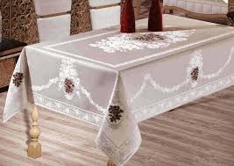
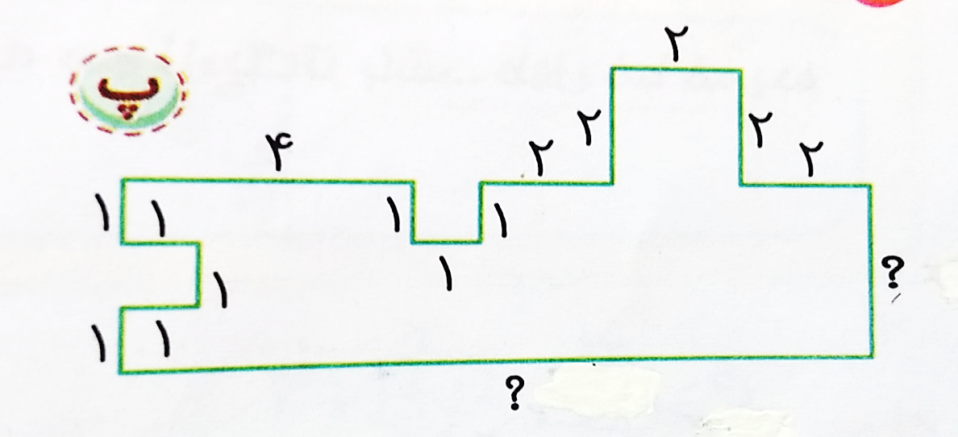
۱۸- می خواهیم دور یک رومیزی به درازای ۷ متر و پهنای ۵ متر را نوار بدوزیم، چند متر نوار نیاز داریم؟
۱۹- با توجه به اندازه های داده شده محیط شکل را حساب کنید.

Slide 12
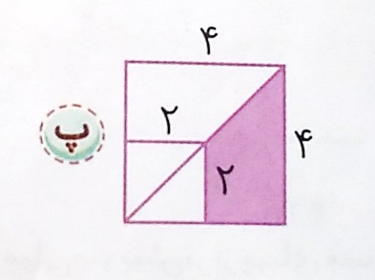
۲۰- طول سیمی ۲۸ سانتی متر است. با این سیم مربع ساخته ایم.
الف) طول ضلع مربع چند سانتی متر است؟
ب) مساحت مربع چند سانتی متر مربع می باشد؟
۲۱- مساحت قسمت رنگی را پیدا کنید.

Slide 13
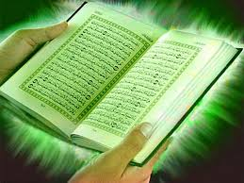
۲۲- پدر بزرگ مریم یک قرآن ۲۴۵۷ صفحه ای دارد. او هفته ی قبل ۵۲۰ صفحه و این هفته ۱۰۸۰ صفحه از قرآن را همراه با سی دی خواند چند صفحه از قرآن باقی مانده است؟
۲۳- جدول زیر تعداد دانش آموزان کلاس اول مدرسه ای را که از وسایل نقلیه ی مختلف استفاده می کنند، نشان می دهد.
نمودار دایره ای مربوط به اطلاعات جدول را رسم کنید(دایره را طوری قسمت بندی کنید که هر قسمت نشان دهنده ی ۱۰ نفر باشد)
دوچرخه | آژانس | ون سرویس مدرسه | تاکسی سرویس مدرسه | ماشین شخصی | نوع وسیله
۱۰ | ۱۰ | ۷۰ | ۳۰ | ۴۰ | تعداد دانش آموزان

Slide 14
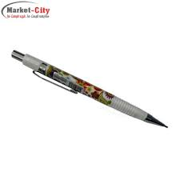
۲۴- عددی چهار رقمی هستم، هزارگانم ۴ ، بقیه رقم هایم فرد و مجموع رقم هایم ۱۳ می باشد. من چه عددهایی می توانم باشم؟
۲۵-باران روزی ۴۵۰ تومان پس انداز می کند. آیا او بعد از ۹ روز می تواند یک مداد نوکی ۳۸۰۰ تومانی بخرد؟
۲۶- ۸ بسته ی ۸ تایی مداد را بین ۷ نفر تقسیم کرده ایم. به هر نفر چند مداد رسید و چند مداد باقی مانده است؟

